Slide 1



ĐỒ ÁN TỐT NGHIỆP ĐẠI HỌC
Đề tài: THIẾT KẾ HỆ THỐNG QUẢN TRỊ NỘI DUNG
Sinh viên thực hiện: | Đặng Thị Phương Anh
 | Lớp CN-ĐT 2 Khóa 61
Giảng viên hướng dẫn: | TS. Hoàng Phương Chi
Hà Nội, tháng 7/2020

Slide 2
NỘI DUNG
Giới thiệu chung
1
Yêu cầu của hệ thống
2
Triển khai hệ thống
3
Đánh giá chất lượng
4
Kết luận
5

Slide 3
NỘI DUNG
Giới thiệu chung ◄
1
Yêu cầu của hệ thống
2
Triển khai hệ thống
3
Đánh giá chất lượng
4
Kết luận
5

Slide 4

ĐẶT VẤN ĐỀ
Làm sao để thu hút người dùng?

Slide 5
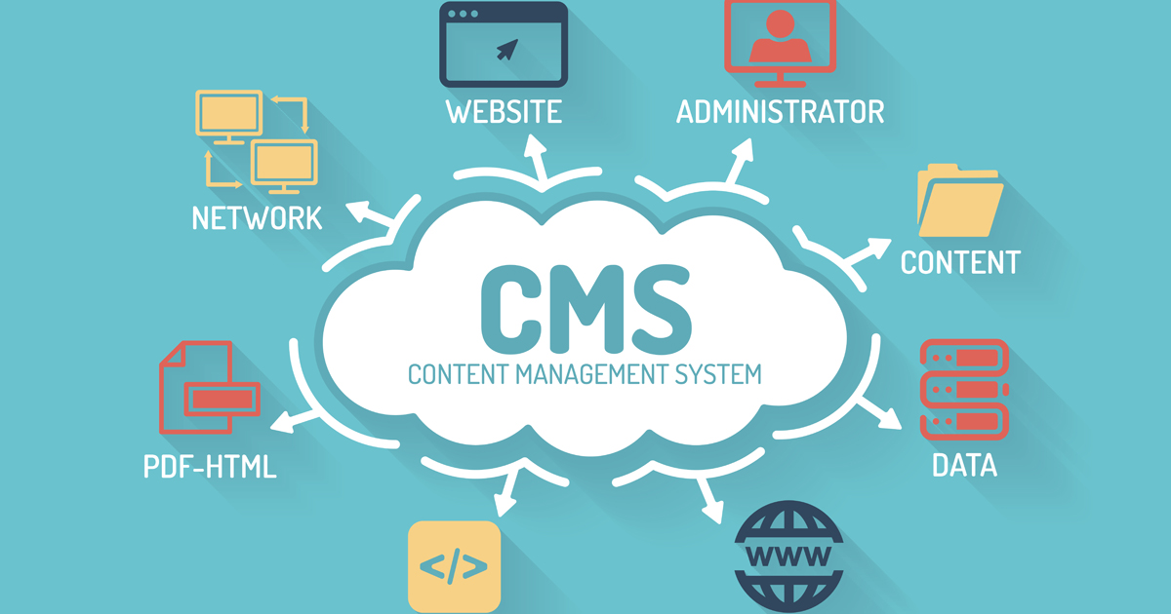
HỆ THỐNG QUẢN TRỊ NỘI DUNG
Quản lí nội dung bằng công cụ CMS (Content Management System
Hệ thống CMS:
Tạo lập và lưu trữ nội dung
Cho phép chỉnh sửa và cập nhật trực tiếp
Tìm kiếm và chia sẻ nội dung
Phân quyền quản lý
Gửi thông báo tin mới đến người dùng

Slide 6
NỘI DUNG
Giới thiệu chung
1
Yêu cầu của hệ thống ◄
2
Triển khai hệ thống
3
Đánh giá chất lượng
4
Kết luận
5

Slide 7
YÊU CẦU CHỨC NĂNG
Đăng nhập
Xác thực các thành viên có quyền sử dụng CMS
Phân quyền
Phân quyền quản lý người dùng
Dashboard
Thống kê các chỉ số Marketing
Đầu báo
Chuyên mục
Bài đăng
Video
Phiên bản
Lịch sử gửi thông báo
Kế hoạch gửi thông báo
Quản lý

Slide 8
YÊU CẦU PHI CHỨC NĂNG
Hệ thống CMS
Tính bảo mật cao
Chia các nhóm quyền cho người vận hành
Đảm bảo, duy trì tính nhất quản
Giao diện thiết kế dễ sử dụng

Slide 9
MÔI TRƯỜNG PHÁT TRIỂN
Công cụ phát triển: Visual Studio Code
Môi trường phát triển: Node.js
Content Management
System
Framework:
Vue.js + Typescript

Slide 10
NỘI DUNG
Giới thiệu chung
1
Yêu cầu của hệ thống
2
Triển khai hệ thống ◄
3
Đánh giá chất lượng
4
Kết luận
5

Slide 11
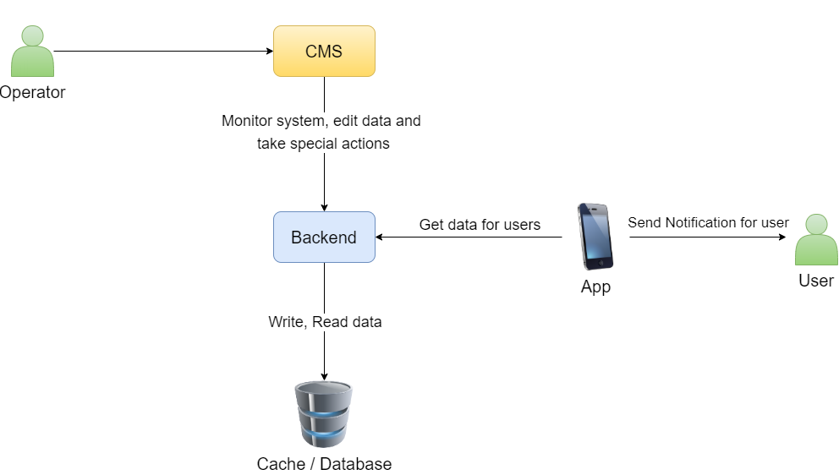
KIẾN TRÚC HỆ THỐNG

Slide 12
CÁC TÁC NHÂN CHÍNH
User: Người sử dụng ứng dụng đọc báo
Tác nhân chính
Admin: Người quản trị hệ thống CMS, toàn quyền sử dụng CMS
Operater: Thành viên của đội vận hành, chỉ được dung một số chức năng
Developer: Thành viên của đội vận hành, chỉ có quyền xem các màn hình

Slide 13
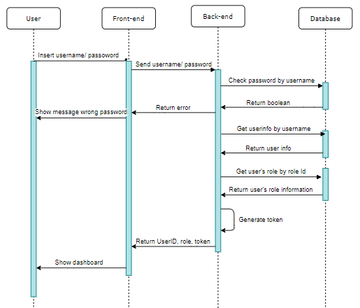
CHỨC NĂNG ĐĂNG NHẬP

Slide 14
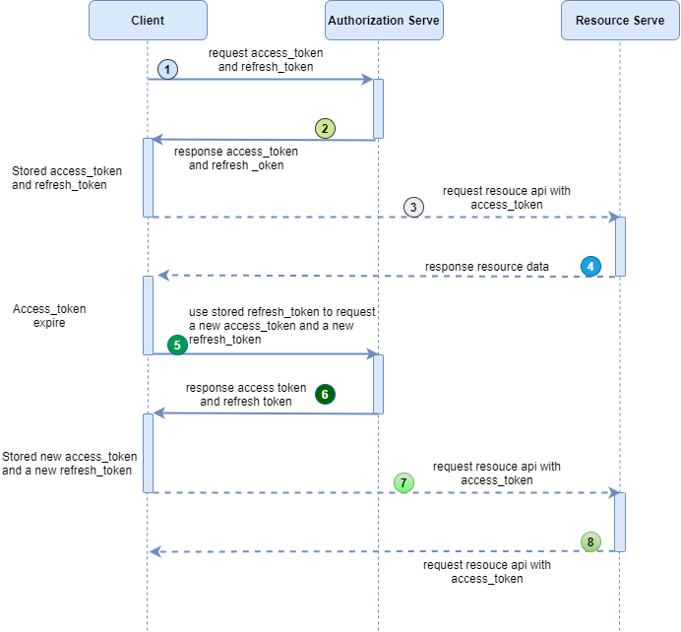
PHÂN QUYỀN NGƯỜI DÙNG

Slide 15
CHỨC NĂNG DASHBOARD
Dashboard: thực hiện việc thống kê các chỉ số marketing
Monthy Active User: MAU
Daily Active User: DAU
User by Hour
New User
Returning User
New Register User: NRU
Weekly Active User
Page view, Page title
Retention
Churn rate
Time on App

Slide 16
CHỨC NĂNG QUẢN LÝ
Đầu báo
Phiên bản
Chuyên mục
Quản lý
Lịch sử gửi thông báo
Bài đăng
Video
Kế hoạch gửi thông báo

Slide 17

QUẢN LÝ CHUYÊN MỤC
Chức năng chính
Xem chi tiết
Thêm mới
Sửa
Đăng nhập thành công vào CMS
Có quyền sử dụng chức năng quản lý chuyên mục
Người vận hành

Slide 18
QUẢN LÝ ĐẦU BÁO
Chức năng chính
Xem chi tiết
Tìm kiếm
Sửa
Đăng nhập thành công vào CMS
Có quyền sử dụng chức năng quản lý đầu báo
Người vận hành

Slide 19
QUẢN LÝ BÀI ĐĂNG
Chức năng chính
Xem chi tiết
Sửa
Xóa
Tìm kiếm
Gửi thông báo
Đăng nhập thành công vào CMS
Có quyền sử dụng chức năng quản lý bài đăng
7/9/2020
Người vận hành

Slide 20
QUẢN LÝ VIDEO
Chức năng chính
Xem video
Tìm kiếm video
Đăng nhập thành công vào CMS
Có quyền sử dụng chức năng quản lý đầu báo
Người vận hành

Slide 21
QUẢN LÝ PHIÊN BẢN
Chức năng chính
Xem chi tiết
Sửa
Xóa
Đăng nhập thành công vào CMS
Có quyền sử dụng chức năng quản lý đầu báo
Người vận hành

Slide 22
NỘI DUNG
Giới thiệu chung
1
Yêu cầu của hệ thống
2
Triển khai hệ thống
3
Đánh giá chất lượng ◄
4
Kết luận
5

Slide 23
ĐÁNH GIÁ CHẤT LƯỢNG
Thiết kế thành công hệ thống quản trị nội dung
Giao diện dễ sử dụng phù hợp với người vận hành
Đáp ứng được các yêu cầu chức năng và phi chức năng ban đầu đưa a
Đáp ứng nhu cầu người dùng là vận hành hệ thống đọc báo
Thu hút lượng đáng kế số lượng người dùng dao động từ 10.000 đến 15.000 người mỗi ngày và khoảng 40.000 đến 50.000 người dùng mỗi tháng
Tăng doanh thu cho ứng dụng

Slide 24
NỘI DUNG
Giới thiệu chung
1
Yêu cầu của hệ thống
2
Triển khai hệ thống
3
Đánh giá chất lượng
4
Kết luận ◄
5

Slide 25
KẾT LUẬN
Kết quả đạt được
Thiết kế, triển khai thành công hệ thống quản trị nội dung
CMS là công cụ hữu ích cho người vận hành
Tiết kiệm thời gian, công sức vận hành ứng dụng đọc báo
Hướng phát triển
Tối ưu hiệu năng của hệ thống
Cải thiện giao diện phù hợp, logic
Tích hợp thêm quản lý một số tính năng mới của ứng dụng đọc báo
Xây dựng thêm một số chức năng quản lý chuyên mục mới của ứng dụng

Slide 26

CẢM ƠN THẦY CÔ VÀ CÁC BẠN ĐÃ CHÚ Ý LẮNG NGHE!

